Slide 1

BÀI 2: HỆ QUẢN TRỊ CƠ SỞ DỮ LIỆU (tiết 2)
Gv: Võ Thị Ánh Xuân

Slide 2
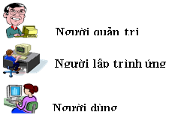
a) Cung cấp môi trường tạo lập CSDL
b) Cung cấp MT cập nhật và khai thác DL
1. Chức năng của HQTCSDL
c) Cung cấp công cụ kiểm soát, điều khiển việc truy cập vào dữ liệu
Bài 2: HỆ
QUẢN TRỊ CƠ SỞ
DỮ LIỆU
3. Vai trò của con người khi làm việc với HQTCSDL
Bước 1: Khảo sát
4. Các bước xây dựng CSDL
Bước 2: Thiết kế
Bước 3: Kiểm thử

Slide 3

3. Vai trò của con người khi làm việc với HQTCSDL
Là người như thế nào?
a. Người QTCSDL
- Là một người hay nhóm người được trao quyền điều hành CSDL.
- Quản lí các tài nguyên của CSDL, hệ QTCSDL và các phần mềm có liên quan.
- Cài đặt CSDL, phân quyền truy cập, cấp phát phần mềm và phần cứng theo yêu cầu, duy trì các hoạt động hệ thống.

Slide 4

3. Vai trò của con người khi làm việc với HQTCSDL
Là người như thế nào?
b.Người lập trình ứng dụng
- Là người có nhiệm vụ xây dựng các chương trình ứng dụng đáp ứng nhu cầu khai thác của người dùng.
- Hỗ trợ khai thác thông tin từ CSDL trên cơ sở các công cụ mà hệ quản trị CSDL cung cấp.

Slide 5
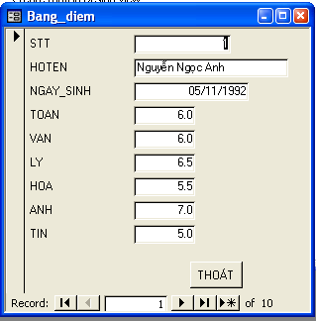
3. Vai trò của con người khi làm việc với HQTCSDL
Là người như thế nào?
c. Người dùng
- Là người có nhu cầu khai thác thông tin từ CSDL.
- Tương tác với hệ thống thông qua sử dụng những chương trình ứng dụng đã được viết trước.
Giao diện
người dùng
có dạng
biểu mẫu:

Slide 6
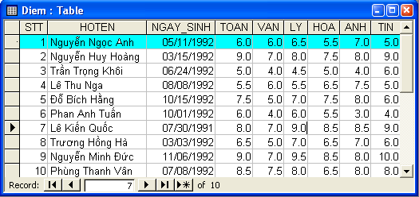
3. Vai trò của con người khi làm việc với HQTCSDL
c. Người dùng
- Người dùng được phân thành từng nhóm, mỗi nhóm có một số quyền nhất định để truy cập và khai thác CSDL.
- Vd: Bảng điểm học sinh trên phần mềm Smas:
Phụ huynh và học sinh
có quyền xem điểm nhưng không có quyền cập nhật thông tin
GVBM chỉ cập nhật
thông tin bộ môn và điểm lớp mình dạy.

Slide 7
Bài tập 1(BT4, tr 20 sgk):
Bài tập áp dụng
Khi làm việc với các hệ CSDL, em muốn giữ vai trò gì (người QTCSDL, người lập trình ứng dụng hay người dùng)? Vì sao?

Slide 8
Bài tập 2: Xác định: Người QTCSDL, người lập trình ứng dụng, người dùng cho các phần mềm sau:
Phần mềm | Người QTCSDL | Người LTUD | Người dùng
1.Smas (ĐC: smas.edu.vn)
2.Trang web trường Hòa Bình. (ĐC: thpthoabinhvl. edu.vn)
3. Kênh you tube: Xuân VL
Người của tập đoàn CN Viễn thông Quân đội Viettel
Thầy HT/ PHT
Ph/
HS/ GV
Ph/
HS/ GV
Thầy Tài
Thầy Tài
Cô Xuân
Cô Xuân
Tất cả

Slide 9
Bài tập 3( bài 1.33 sbt): Có thể thay đổi người QTCSDL được không?(Nếu được cần phải cung cấp những gì cho người thay thế?)
Có thể
Cung cấp:
Quyền truy cập
Các thông tin liên quan đến hệ thống bảo vệ, đảm
bảo an toàn hệ thống.
Cấu trúc dữ liệu và hệ thống.
Các phần mềm ứng dụng đã được gắn vào
( nói chung là toàn bộ thông tin về hệ thống)

Slide 10

4. Các bước xây dựng cơ sở dữ liệu
Bước 1: Khảo sát
Tìm hiểu các yêu cầu của
công tác quản lí.
Xác định và phân tích mối
liên hệ các dữ liệu cần lưu trữ.
Phân tích các chức năng cần
có của hệ thống khai thác thông tin, đáp ứng các yêu cầu đặt ra.
Xác định khả năng phần
cứng, phần mềm có thể khai thác, sử dụng.

Slide 11

4. Các bước xây dựng cơ sở dữ liệu
Bước 2: Thiết kế
Thiết kế CSDL.
Lựa chọn hệ quản trị để triển khai.
Xây dựng hệ thống chương trình ứng dụng.

Slide 12

4. Các bước xây dựng cơ sở dữ liệu
Bước 3: Kiểm thử
Nhập dữ liệu
cho CSDL.
Tiến hành
chạy thử các chương trình ứng dụng.
►Các bước xây dựng CSDL phải lặp lại nhiều lần

Slide 13
Bài tập áp dụng
Bài 1.36 tr 14 sbt : Vì sao các bước xây dựng CSDL phải lặp lại nhiều lần?
Vì :
Quá trình xây dựng mô hình CSDL
phản ánh một hoạt động quản lí thực tế là một quá trình tiệm cận. Ban đầu người thiết kế có thể chưa hiểu hết mọi yêu cầu đòi hỏi của công tác quản lí.

Slide 14
Chỉ sau khi có CSDL thực tế
người ta mới đánh giá được sự phù hợp của mô hình CSDL với yêu cầu thực tế và có những chỉnh sửa phù hợp.
Ngoài ra, có thể xuất hiện thêm
các yêu cầu mới do có sự thay đổi về : tiêu chí đánh giá, nhu cầu thông tin,…

Slide 15
Dặn dò: - Bài tập 3 tr.16 - Bài tập 3,5 tr.20 - Xem bài BT và TH 1 tr 21 sgk

